Slide 1


Platforma eMultiSport!
Instrukcja zamawiania produktów dla Członka
Jedno konto - wiele produktów

Slide 2



Spis treści:
Rejestracja konta i pulpit główny użytkownika.
Zamówienie nowego produktu MultiSport dla Pracownika.
Zamówienie nowego produktu MultiLife dla Pracownika.
Jedno konto - wiele produktów

Slide 3
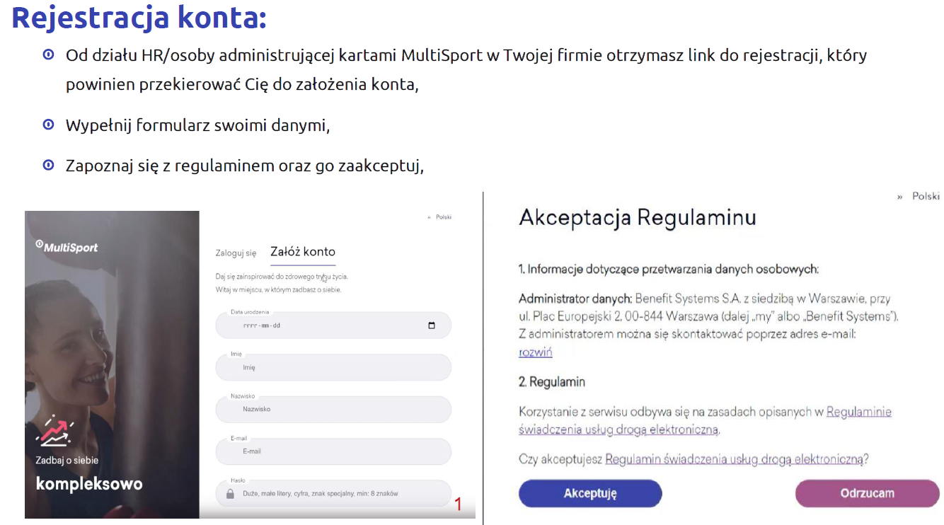
01
Jedno konto - wiele produktów

Slide 4
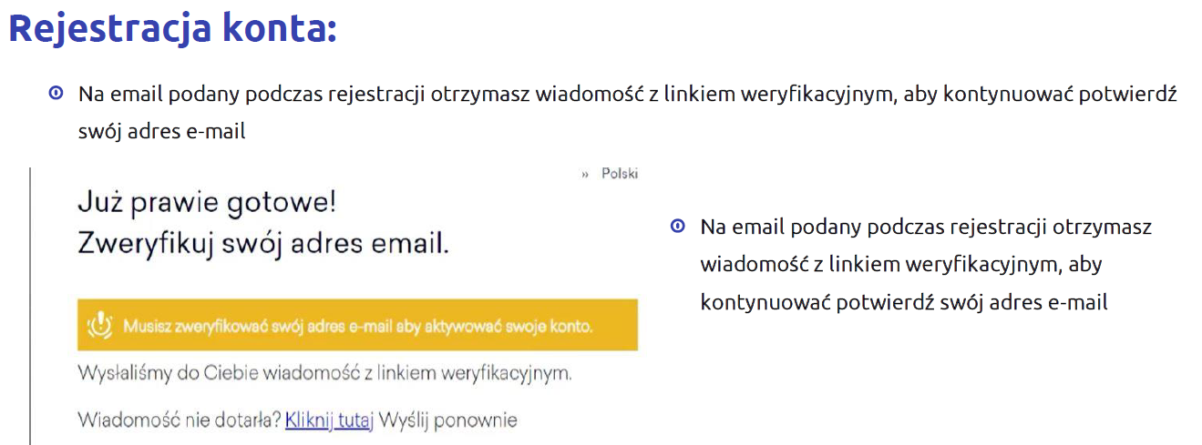
01
Jedno konto - wiele produktów

Slide 5
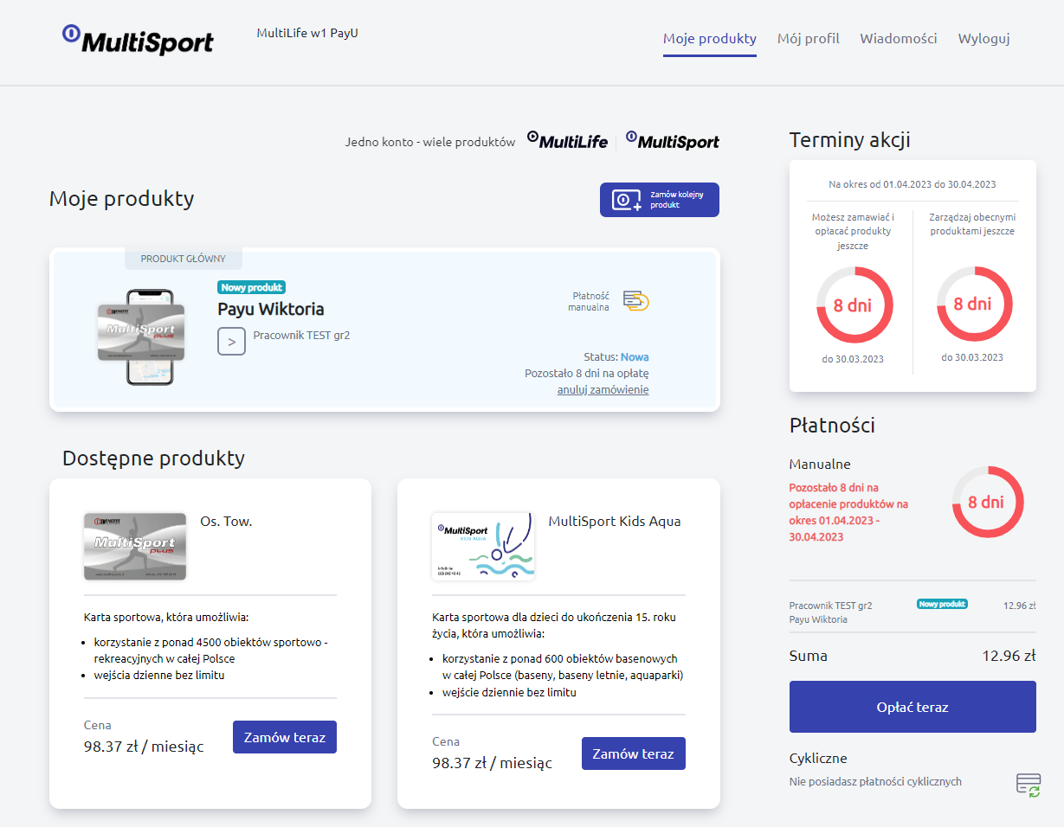

Pulpit główny użytkownika
Jeżeli posiadasz konto, to po zalogowaniu się w swoim profilu, w widoku pulpitu głównego użytkownika możesz:
zamówić nową kartę MultiSport, produkt MultiLife aktywować/dezaktywować produkty,
zamówić duplikat karty, jeżeli zajdzie taka potrzeba,
przejść bezpośrednio do strefy użytkownika MultiSport lub MultiLife.
* Ilość dostępnych dla Ciebie produktów jest uzależniona od warunków zawartych w umowie z Twoim pracodawcą.
01
Jedno konto - wiele produktów

Slide 6
Pulpit główny Użytkownika - funkcjonalności
Informacja ile dni pozostało na dokonanie zmiany w Twoich zamówieniach/produktach. Zmiany zostają wprowadzone w życie w kolejnym okresie rozliczeniowym.
W sekcji „Płatności” widzisz ile pozostało dni na opłacenie zamówionych produktów oraz jaką kwotę masz do zapłaty.
Możesz wejść w szczegóły swojego produktu i zapoznać się ze szczegółowymi informacjami oraz dostępnymi akcjami.
02
Jedno konto - wiele produktów

Slide 7
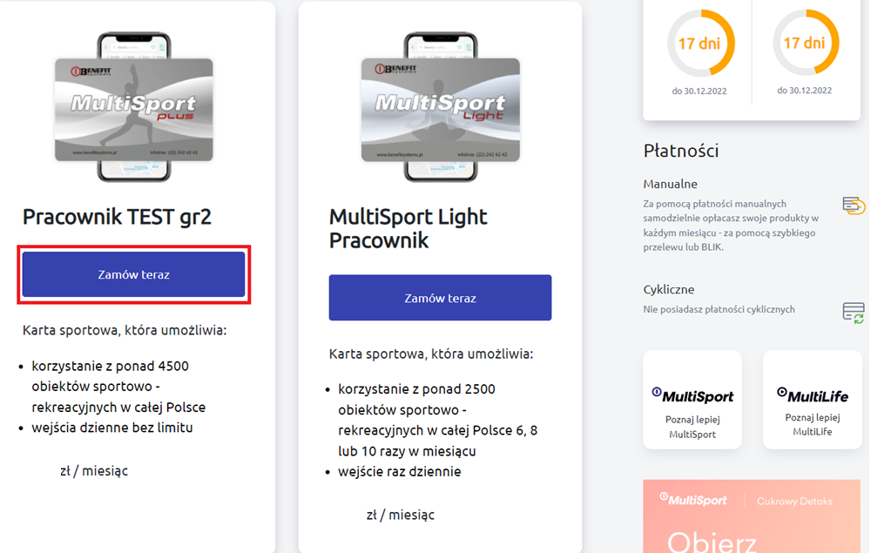
Zamówienie nowego produktu MultiSport dla Pracownika
1
Na pulpicie głównym widzisz dostępne dla siebie produkty.
1. Najpierw zamów produkt dla klikając w przycisk ”Zamów teraz”.
03
Jedno konto - wiele produktów

Slide 8
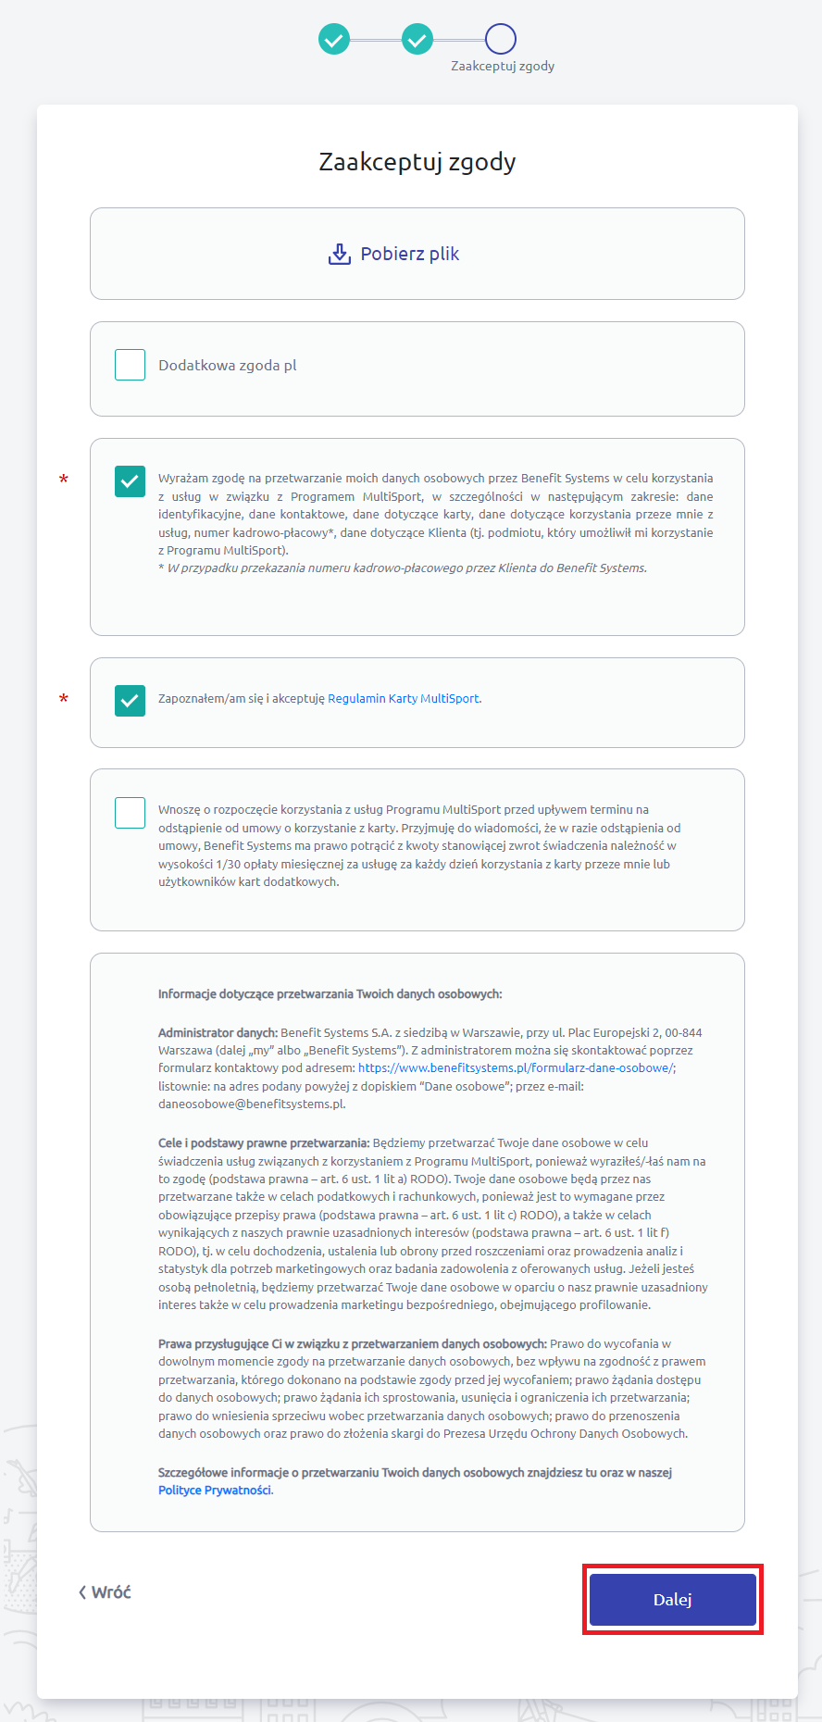
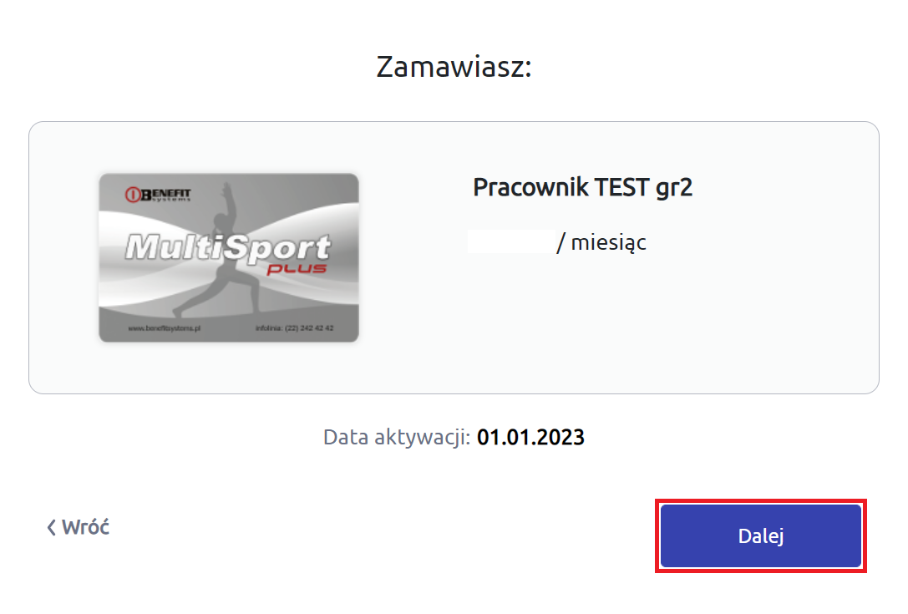
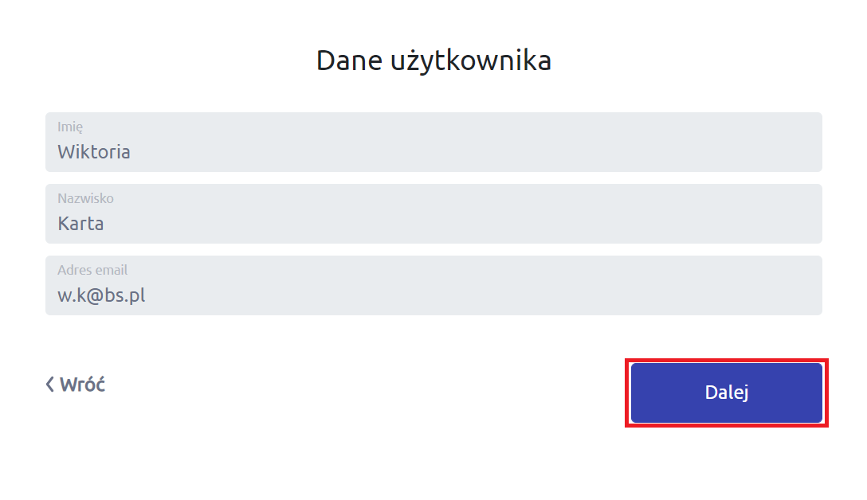
4
2. Po wybraniu rodzaju karty wyświetli się okno z danymi produktu, który zamawiasz.
3. Dane użytkownika będą zgodne z tymi, podałeś podczas zakładania konta, zatwierdź każdy z wyborów klikając przycisk „Dalej”.
4. Następnie zaakceptuj zgody na przetwarzanie danych i kliknij: „Dalej”.
2
3
04
Jedno konto - wiele produktów

Slide 9
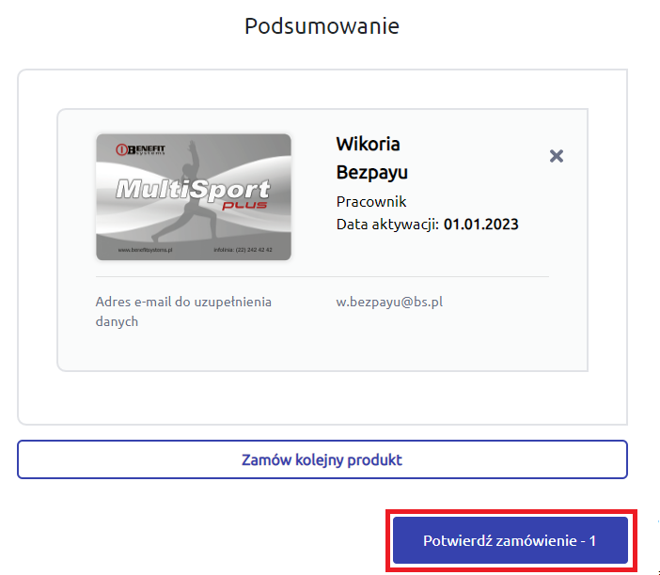
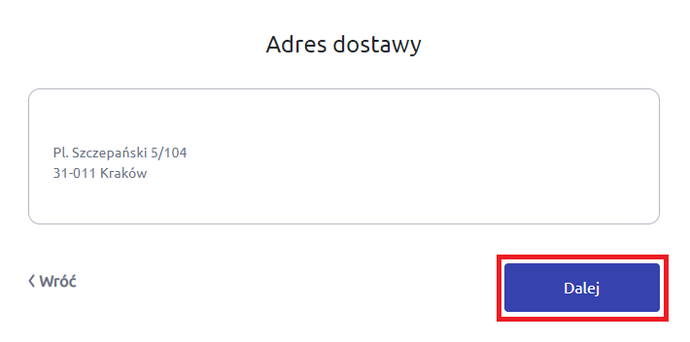
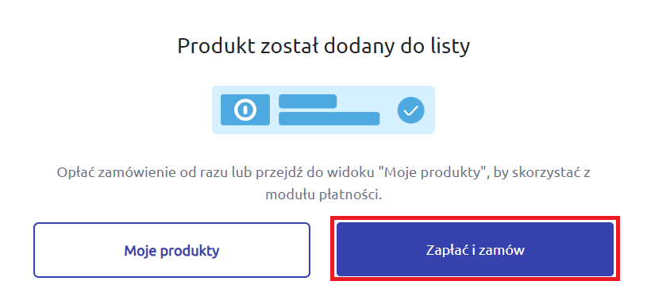
6
5. Adres dostawy jest wskazany przez Twojego pracodawcę. Następnie kliknij „Dalej” i przejdź do podsumowania zamówienia.
6. Zapoznaj się z podsumowaniem zamawianego produktu i sprawdź dane pracownika. Jeżeli wszystko się zgadza kliknij: „Potwierdzam zamówienie – 1”.
7. Na ekranie wyświetli się potwierdzenie dodania produktu do listy Twoich produktów, kliknięcie w przycisk „Zapłać i zamów” przekieruje Cię do płatności.
5
7
05
Jedno konto - wiele produktów

Slide 10
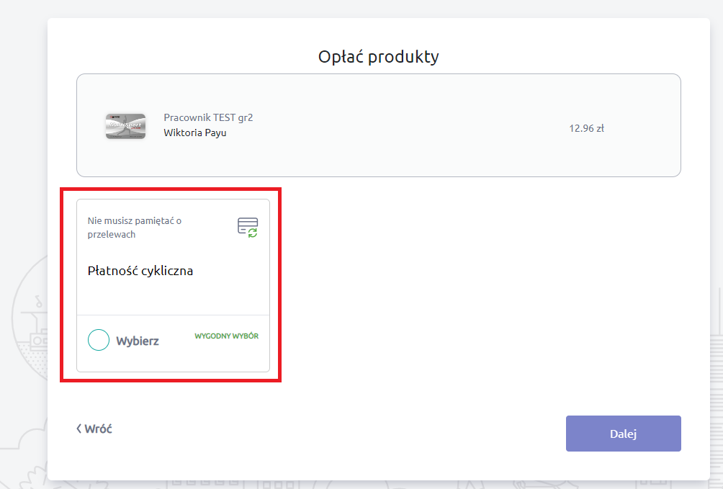
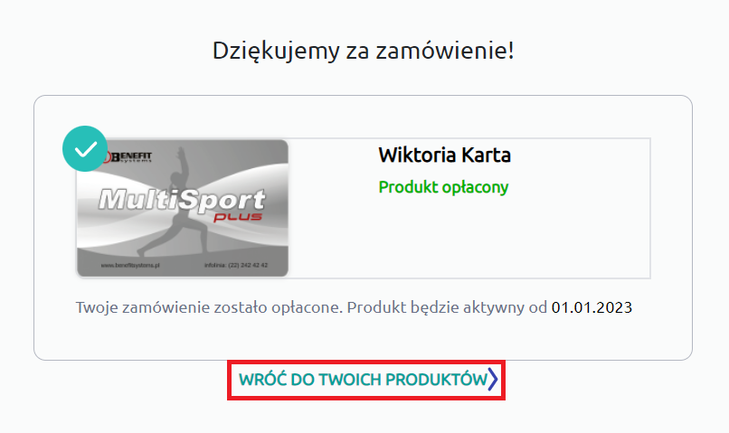
8. Wybierz płatność cykliczną i przejdź „Dalej”. Zostaniesz przekierowany do PayU w celu skonfigurowania płatności.
9. Po opłaceniu produktu wyświetli się ekran z potwierdzeniem zamówienia. Będzie zawierał informację o dacie aktywacji produktu.
7
8
06
Jedno konto - wiele produktów

Slide 11
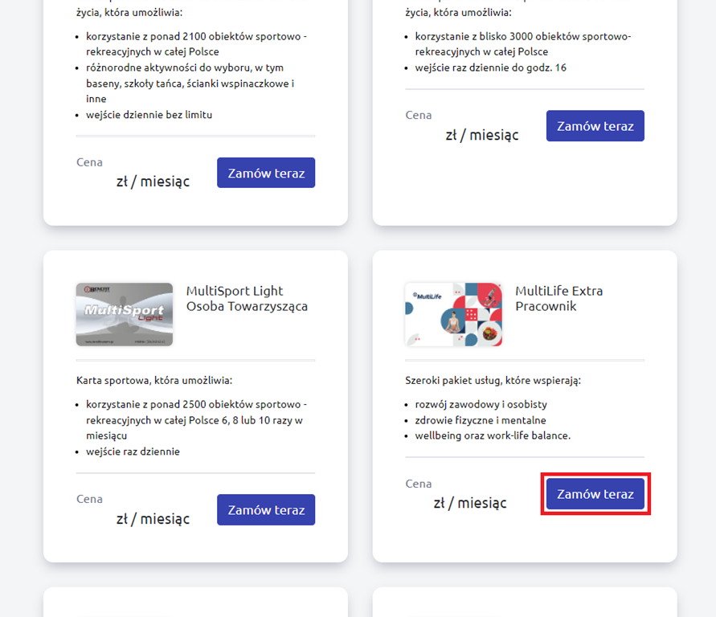
Zamówienie nowego produktu MultiLife
1. Na pulpicie głównym widzisz dostępne produkty, które można zamówić dla siebie klikając w przycisk ”Zamów teraz”.
1
07
Jedno konto - wiele produktów

Slide 12
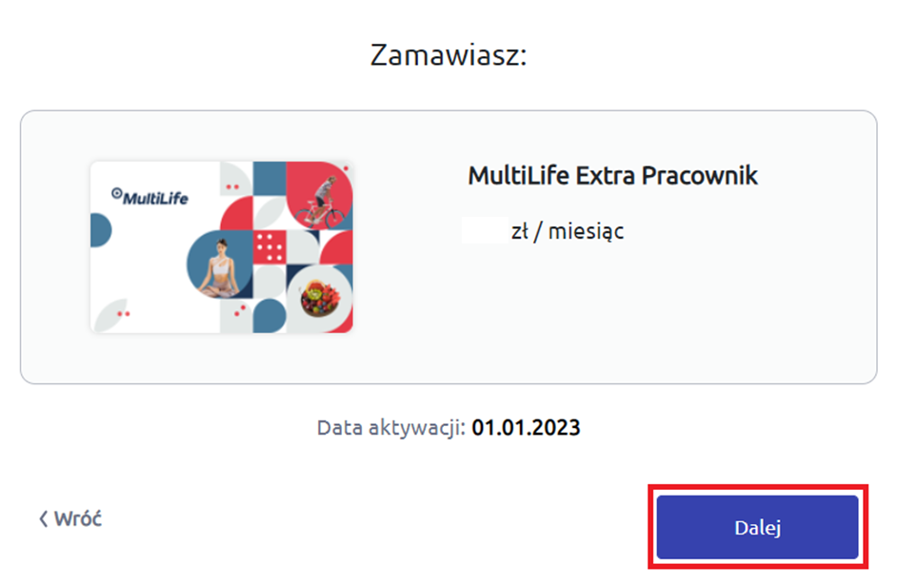
4
2. Wyświetli się okno z danymi produktu, który zamawiasz.
3. Dane użytkownika będą zgodne z tymi, podałeś podczas zakładania konta, zatwierdź każdy z wyborów klikając przycisk „Dalej”.
4. Następnie zaakceptuj zgody na przetwarzanie danych i kliknij: „Dalej”.
2
3
08
Jedno konto - wiele produktów

Slide 13
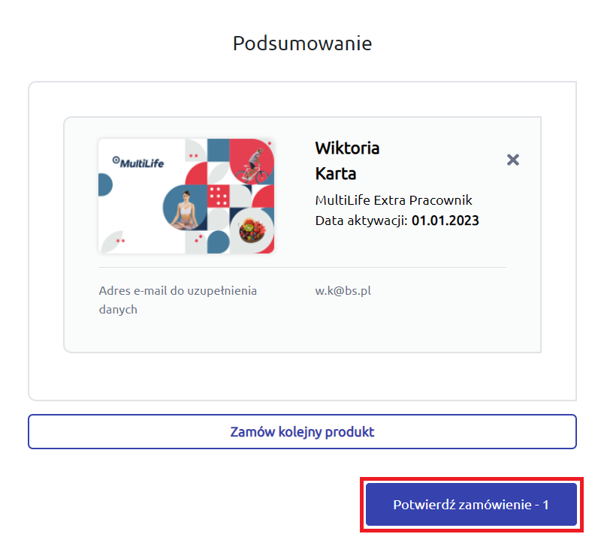
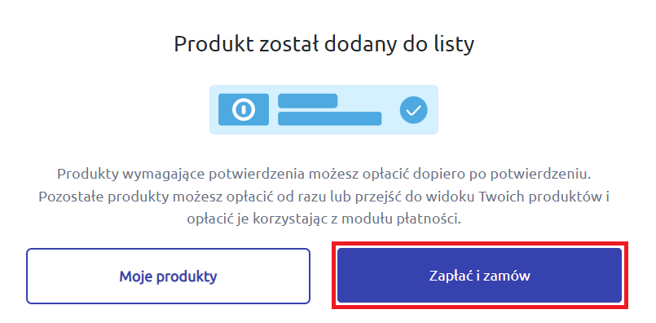
5. Zapoznaj się z podsumowaniem zamawianego produktu i sprawdź dane pracownika. Jeżeli wszystko się zgadza kliknij: „Potwierdzam zamówienie – 1”.
6. Na ekranie wyświetli się potwierdzenie dodania produktu do listy Twoich produktów „Moje produkty” przekieruje Cię na pulpit główny.
5
6
09
Jedno konto - wiele produktów

Slide 14
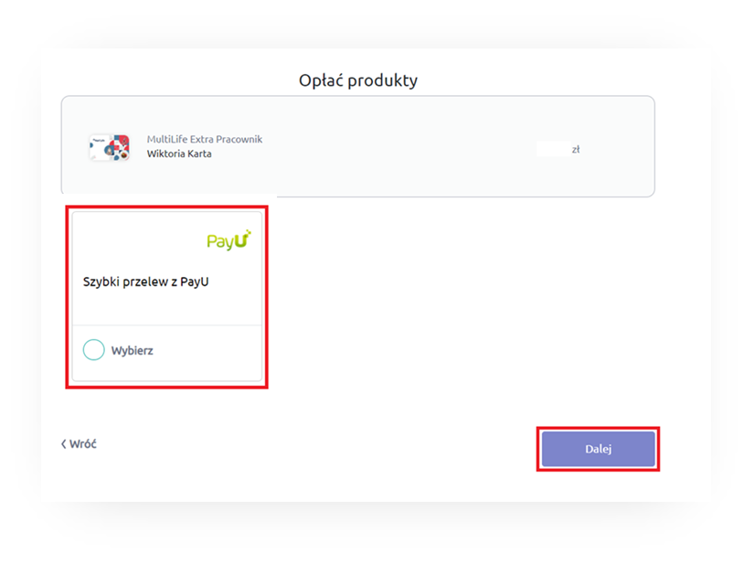
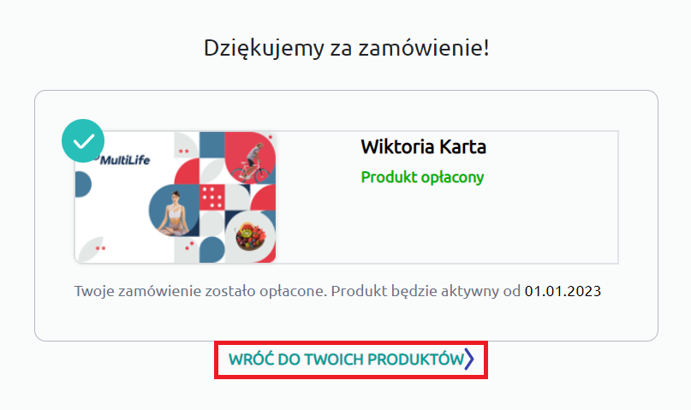
7. Wybierz dostępną płatność i przejdź „Dalej”. Zostaniesz przekierowany do PayU w celu opłacenia karty. Płatność cykliczna została już skonfigurowana na Twoim koncie. W kolejnym okresie rozliczeniowym zostanie opłacony przez płatność cykliczną, która została skonfigurowana podczas zamówienia na pierwszy produkt.
8. Potwierdzenie zamówienia – produkt został opłacony
7
8
10
Jedno konto - wiele produktów

